Slide 1
Litosféra
Lukáš Dudla
C2A

Slide 2
Litosféra je pevný obal Země tvořený zemskou kůrou a nejsvrchnějšími vrstvami zemského pláště. Její tloušťka se pohybuje obvykle v rozpětí 70-100 km, extrémní hodnoty představují zhruba 2 km, kterých dosahuje na oceánské kůře, a 150 km, kterých dosahuje pod masívy horstev. Skládá se ze 7 velkých desek a 12 menších.

Slide 3
Litosféra nepředstavuje kompaktní obal, je rozčleněna na mohutné bloky - litosférické desky, které „plavou“ na plastické vrstvě zemského pláště (tzv. astenosféra). Rozlišujeme litosférické desky oceánské a pevninské, které se navzájem k sobě neustále pohybují a tak přeměňují tvář planety Země. Jejich pohyb je vůči sobě těžké popisovat a tak se jejich pohyb vztahuje vzhledem k osám Země anebo k horkým skvrnám (hot spots). To že se litosférické desky pohybují, můžeme pozorovat pomocí
geodetických měření
magnetických anomálií tzv. paleomagnetismus
opsaných kružnic kolem transformích zlomů

Slide 4
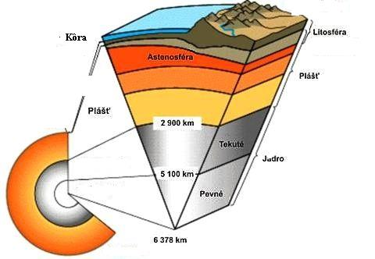
Stručné rozdělení

Slide 5
Litosférické desky se k sobě buď:
přibližují – dvě litosférické desky se pohybují proti sobě, což má za následek jejich srážku. Jedná se o tzv. zemětřesení pohyb konvergentní. Můžou nastat následující možnosti, jedna deska se začne podsouvat pod druhou (subdukce – typická pro oceánsko-kontinentální rozhraní; obdukce – oceánská deska se začne nasouvat na pevninskou desku) anebo se dvě desky zapříčí a nastane horotvorný proces (orogeneze). Příkladem je se zasunující Indická deska pod Euroasijskou, což vyúsťuje ve vznik Himalájí.

Slide 6
oddalují – jedná se o pohyb diskordantní, typický je pro středooceánské hřbety, kde vzniká nová oceánská kůra. Příkladem je Středoatlantský hřbet.

Slide 7
transformní rozhraní – jedná se o pohyb dvou desek vedle sebe. Ani jedna se nezasouvá pod druhou, jenom o sebe třou rozhraním, což má za následek uvolňovaní obrovských hodnot energie v podobě zemětřesení. Příkladem je zlom San Andreas v Kalifornii v USA.
trojný bod – místo, kde se setkávají tři tektonické desky.

